Slide 1


TRƯỜNG TIỂU HỌC GIANG BIÊN
NHIỆT LIỆT CHÀO MỪNG CÁC EM
Môn Tự nhiên và Xã hội lớp 3
BÀI 19: MỘT SỐ CHẤT CÓ HẠI VỚI CÁC CƠ QUAN TIÊU HÓA, TUẦN HOÀN, THẦN KINH (T2)
Giáo viên thực hiện: Nguyễn Thị Hương
Lớp 3A1

Slide 2
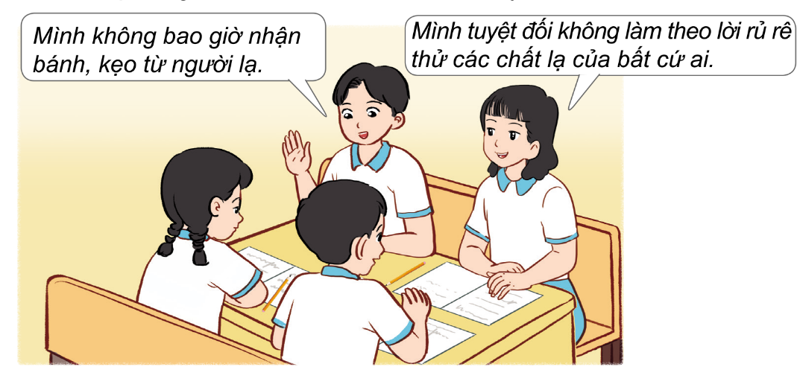
Bài 19: MỘT SỐ CHẤT CÓ HẠI VỚI CÁC CƠ QUAN TIÊU HÓA, TUẦN HOÀN, THẦN KINH (T2)
1. Cách phòng tránh thuốc lá, rượu, ma túy.

Slide 3
Bài 19: MỘT SỐ CHẤT CÓ HẠI VỚI CÁC CƠ QUAN TIÊU HÓA, TUẦN HOÀN, THẦN KINH (T2)
1. Cách phòng tránh thuốc lá, rượu, ma túy.
Các bạn nhớ nói với người thân về tác hại của thuốc lá, rượu, ma túy và cùng thực hiện việc tráng xa chúng nhé!

Slide 4

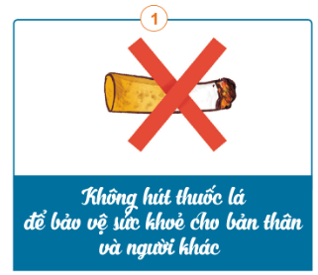
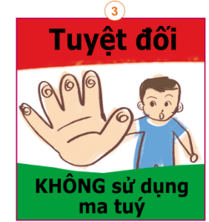
1. Cách phòng tránh thuốc lá, rượu, ma túy.
- Tuyên truyền với những người xung quanh về cách phòng tránh thuốc lá, rượu, ma túy.

Slide 5
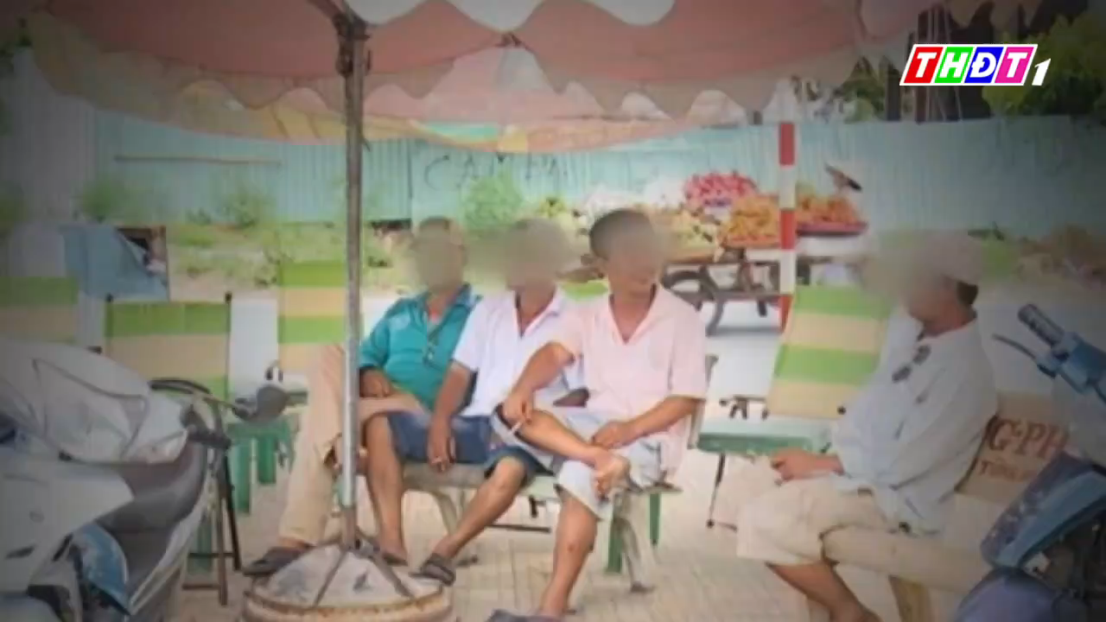

Slide 6

XIN CHÂN THÀNH CẢM ƠN
QUÝ THẦY CÔ GIÁO VÀ CÁC EM

